Slide 1
National Gallery
of Art
Enseñando el pensamiento crítico a través del arte

Slide 2
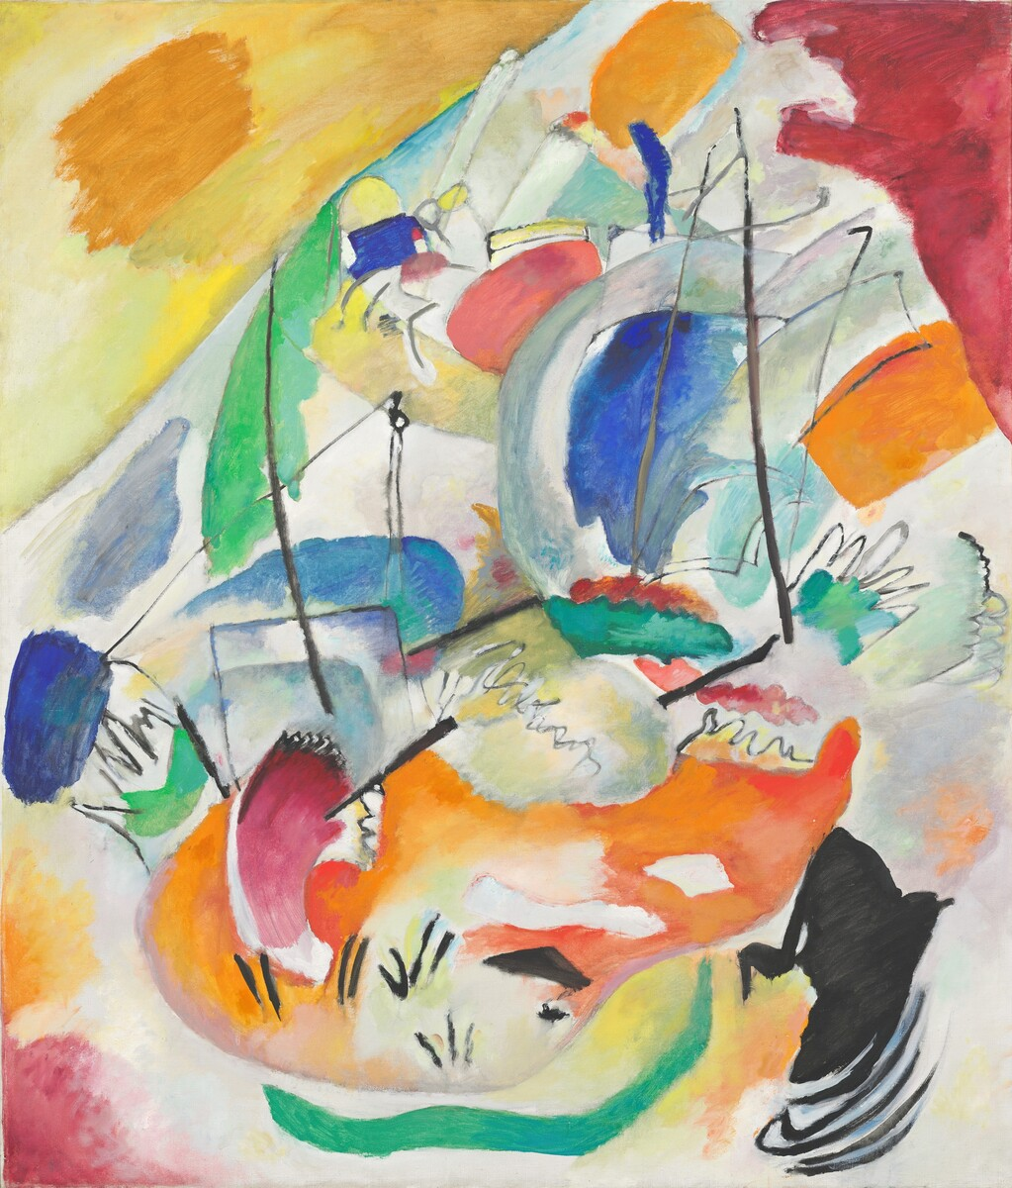
Notes:
​​Wassily Kandinsky, Improvisation 31 (Sea Battle), 1913, oil on canvas
overall: 140.7 x 119.7 cm (55 3/8 x 47 1/8 in.)
National Gallery of Art Washington, Ailsa Mellon Bruce Fund, 1978.48.1
Estás mirando una reproducción digital de alta resolución de una pintura abstracta hecha por el artista ruso Wassily Kandinsky en 1913, titulada Improvisación 31, también conocido como Batalla naval. ¿Quién fue Wassily Kandinsky? Kandinsky contribuyó en la invención de esta nueva forma de pintura llamada abstracción, que inspiró gran parte del arte hecho en Europa y América a principios del siglo XX. Antes de Kandinsky, los artistas pintaban principalmente de manera realista, lo que significa que los espectadores podían reconocer fácilmente personas, lugares y objetos, y verlos en la pintura tal como aparecerían en el mundo real. Kandinsky nació en Moscú, Rusia en 1866. De niño le encantaba la música y aprendió a tocar el piano y el violonchelo. También tomó lecciones de dibujo y más tarde comentó: "Recuerdo que el dibujo, y un poco más tarde la pintura, me sacaron de la realidad". Kandinsky se convirtió en abogado, pero renunció a esa profesión a los 30 años para mudarse a Múnich, Alemania, y estudiar pintura moderna. Pronto se convirtió en líder de un movimiento de arte moderno que acogía la abstracción. Esta pintura, Improvisación 31, Batalla naval, es una de las primeras obras maestras abstractas de Kandinsky, que expresa sus pensamientos y sentimientos más íntimos. Lo que se ve aquí, según Kandinsky, es la esencia de las emociones e ideas humanas, como el conflicto o el caos que se transmiten a través de los colores, las figuras, las líneas y las formas. Es posible que Kandinsky haya experimentado cada color como un sonido y una emoción específicos. Creó un sistema detallado que asignaba a cada color una emoción, un sentimiento o una idea. Por ejemplo, escribió: "El azul es el color típicamente celestial. En términos musicales, el azul claro se asemeja a la flauta. Azul oscuro, al chelo. El amarillo es el color terrenal típico. El amarillo nos afecta como el sonido agudo de una trompeta que se toca cada vez más fuerte". A través de su elección y disposición de formas, líneas y colores específicos, Kandinsky quería que el espectador experimentara una secuencia de emociones, tal como lo haría al escuchar una partitura musical.
Improvisación 31 (Batalla naval) de Wassily Kandinsky ¿Te preguntas qué está pasando exactamente en esta pintura? Entre 1909 y 1913, Kandinsky realizó una serie de pinturas abstractas tituladas "Improvisación". Una improvisación es un término musical que significa una interpretación no planificada o no practicada que implica imaginación y creatividad. Aunque Kandinsky hizo bocetos, quería que se sintiera espontáneo. Kandinsky le dio a Improvisación #31 un título adicional: “Batalla naval”, que podría ayudarnos a entender la pintura. ¿Ves dos barcos de combate en el centro marcados por sus mástiles verticales y velas turgentes? Ahora busca los cañones que se disparan entre sí creando la nube de humo en el medio. Luego posa tus ojos en las ondas garabateadas. Sugieren el chapoteo del mar. Y hacia la cima, un grupo de formas más pequeñas podrían representar una ciudad distante demolida por enormes olas. Aunque la pintura fue hecha en los años previos a la Primera Guerra Mundial, Kandinsky afirmó que no se refería a "palabras de guerra", sino que usaba estos temas para sugerir lo que él llamó "una terrible lucha que ocurre en la atmósfera espiritual". Kandinsky creía que el arte tenía un gran potencial espiritual, que podía ayudar a las personas a desligarse de las preocupaciones materiales y traer una nueva espiritualidad al mundo, haciéndolo un lugar mejor.

Slide 3
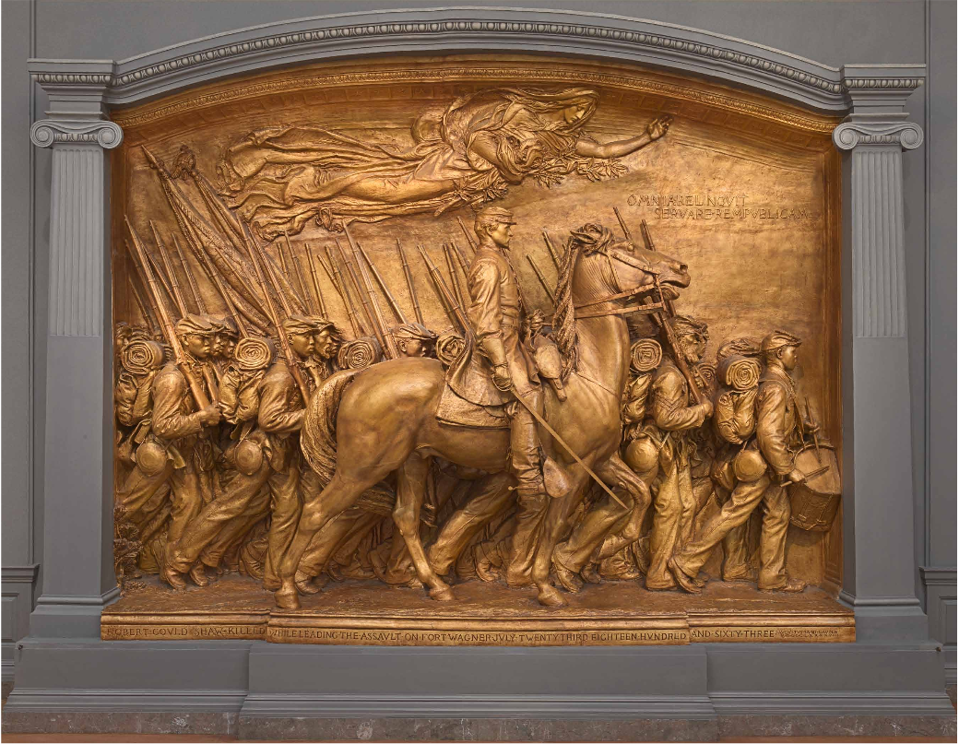
Notes:
Augustus Saint-Gaudens, Shaw Memorial, 1900, patinated plaster
overall (without armature or pedestal): 368.9 x 524.5 x 86.4 cm (145 1/4 x 206 1/2 x 34 in.) overall (with armature & pedestal): 419.1 x 524.5 x 109.2 cm (165 x 206 1/2 x 43 in.)
U.S. Department of the Interior, National Park Service, Saint-Gaudens National Historic Site, Cornish, New Hampshire, X.15233
Estás mirando una reproducción digital de alta resolución de una pintura abstracta hecha por el artista estadounidense Augustus Saint-Gaudens en 1900 titulada Shaw Memorial. ¿Sabías que al final de la Guerra Civil estadounidense, los afroamericanos constituían casi el 10% del Ejército de la Unión? ¡Eso es casi 180,000 soldados que lucharon en nombre del Norte! El Shaw Memorial de Augustus Saint-Gaudens nos recuerda las valientes acciones del 54º Regimiento de Voluntarios de Massachusetts, la primera tropa afroamericana del Norte en luchar en nombre de la Unión en la Guerra Civil estadounidense. El Coronel Robert Gould Shaw, un joven oficial blanco de una familia con fuerte convicción abolicionista de Boston, dirigió el 54º Regimiento, por esto está en el centro a caballo. ¿Te gustaría saber más de la historia detrás de los eventos en esta escultura? Cuando el presidente Abraham Lincoln firmó la Proclamación de Emancipación en 1863, declarando la libertad de las personas esclavizadas en el Sur y permitiendo que los afroamericanos se unieran al Ejército de la Unión, se formó el 54º Regimiento. Estaba compuesto por 1,000 hombres de todas las edades, incluidos los dos hijos de Frederick Douglass, el nieto de Sojourner Truth y el Sargento William Carney, quien se convertiría en el primer afroamericano en recibir la Medalla de Honor del Congreso. Busca un soldado que podría ser un sargento. El hombre que marcha directamente frente al caballo con cheurones en la manga podría representarlo. El Coronel Shaw y los hombres enrolados entrenaron juntos hasta la primavera de 1863. En el verano, el 54º Regimiento marchó a través de Boston Common y abordó un barco a Carolina del Sur para unirse a la guerra en un esfuerzo por acabar con la esclavitud. Pelearon su primera batalla en la Isla James y ganaron. Luego marcharon hasta Fort Wagner, un bastión confederado. ¿Ves al percusionista en el frente? Algunos investigadores creen que su nombre era Alex Johnson. Con solo 16 años, el percusionista estableció el ritmo de marcha para la tropa y envió señales a los oficiales. En la feroz batalla del 18 de julio de 1863, el Coronel Shaw murió en el campo de batalla y casi la mitad de sus hombres fueron asesinados, capturados o heridos. El Sargento William Carney evitó que la bandera de Estados Unidos tocara el suelo cuando le dispararon al abanderado y al Coronel Shaw. El extraordinario coraje de los soldados se extendió e inspiró a muchos más afroamericanos a alistarse en el ejército. El presidente Lincoln dijo que de no ser por el valor y el servicio del 54º Regimiento, cuyo ejemplo inspiró a miles de afroamericanos a alistarse, el Norte podría haber perdido la guerra.
¿Te estás preguntando cómo llegó a hacerse el Memorial Shaw? Poco después de la batalla de Fort Wagner, los soldados sobrevivientes del 54° Regimiento expresaron su deseo de crear un homenaje a su comandante caído. Más tarde, un comité le encargó al renombrado escultor estadounidense Augustus Saint-Gaudens que creara un monumento. El primer borrador de la escultura de Saint-Gaudens solo mostraba a Shaw a caballo. Cuando los padres abolicionistas del Coronel Shaw vieron el modelo, insistieron en que los hombres del 54° Regimiento fueran conmemorados junto con él. Mira cuidadosamente cada cara de manera individual. Saint-Gaudens hizo pequeños bustos, esculpidos en arcilla de modelos en vivo, para representar a cada soldado, y estudió fotografías de Shaw. Llamó al Memorial Shaw "un trabajo de amor" y creó dos versiones: una en bronce, que se encuentra permanentemente al aire libre en Boston Common, y una de yeso pintado, que se ve aquí. ¿Te das cuenta de lo que parece un ángel en la parte superior de la escultura? Se supone que es una figura alegórica o simbólica. Sostiene una rama de olivo, símbolo de la paz, y amapolas, símbolo de la muerte, el sueño y el recuerdo. Las palabras en latín debajo dicen: "Dejó todo para preservar la República".

Slide 4
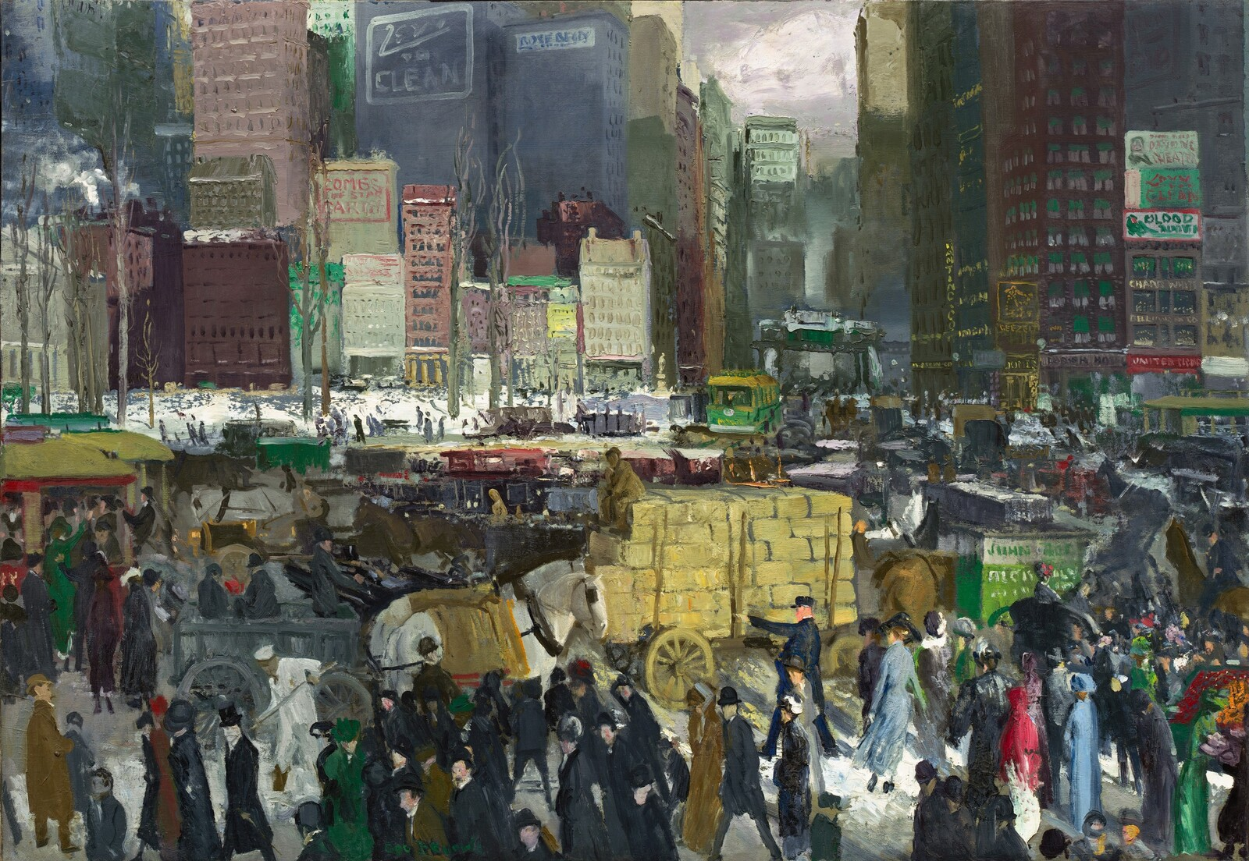
Notes:
George Bellows, New York, 1911, oil on canvas
overall: 106.7 x 152.4 cm (42 x 60 in.) National Gallery of Art Washington, Collection of Mr. and Mrs. Paul Mellon 1986.72.1
Estás mirando una reproducción digital de alta resolución de una pintura hecha por el artista estadounidense George Bellows in 1911, titulada New York. ¿Cómo se convirtió George Bellows en artista? Si te dieran la opción de convertirte en un artista o en un jugador profesional de béisbol, ¿cuál elegirías? Al crecer en Ohio en la década de 1890, a George Bellows le encantaban los deportes y el arte. En la universidad dibujó ilustraciones para el anuario escolar, cantó en el club Glee y jugó baloncesto y béisbol. A los veinte años le ofrecieron la oportunidad de jugar béisbol profesional, pero lo rechazó para convertirse en artista. En 1904, Bellows se mudó a Nueva York para dedicarse a su carrera artística. Se matriculó en la New York School of Art, y estudió con el conocido maestro y artista Robert Henri. Henri animó a los estudiantes a inspirarse en la vida real. Escribió: "Extrae tu material de la vida que te rodea, de todo eso. Hay belleza en todo si tus ojos lo ven hermoso". Bellows, junto con un grupo de artistas de Nueva York, siguió el consejo de Henri y se enfocó en pintar el lado animoso de la vida de la ciudad. Los primeros cuadros de Bellows mostraban las concurridas calles de Nueva York, los combates de boxeo, las obras de construcción, los muelles comerciales y los barrios pobres. Muchos artistas a principios del siglo XX trabajaron como reporteros e ilustradores. Antes del uso generalizado de la fotografía en periódicos y revistas, sus dibujos servían para documentar eventos de actualidad. Como pintor de la vida moderna, Bellows se centró en los problemas sociales, económicos y políticos contemporáneos, incluidos la pobreza y el impacto de los grandes proyectos de construcción en los vecindarios. Dijo: "Todo artista busca noticias. Es un gran reportero de la vida que mantiene los ojos abiertos para que... un pedazo de realidad no contado se ponga en su lienzo. Su imagen lo elige a él".
¿Cómo eligió Bellows mostrar la ciudad de Nueva York? Cuando George Bellows pintó New York en 1911, la ciudad se estaba convirtiendo rápidamente en la ciudad moderna más importante del país. Imagínate parado en medio de esta escena. ¿Qué podrías escuchar, oler o sentir? Bellows capturó el torbellino de actividad en un día de invierno. La imagen es una congestión de edificios, señales, personas y productos en movimiento. Los automóviles se mezclan con carretas impulsadas por caballos y trolebuses, mientras que los peatones caminan apresurados por las aceras abarrotadas. Cuando Bellows creó esta obra de arte, el semáforo aún no se había inventado. En la pintura, se puede ver a un policía tratando de dirigir el tráfico, a un trabajador barriendo las calles y a una mujer deteniéndose en un carrito de verduras. El uso de pinceladas sueltas y expresivas transmite la energía de la escena. Aunque la ubicación general de la pintura es Madison Square, en la intersección de Broadway y la calle 23, Bellows imaginativamente combinó elementos que no se podían ver desde un solo punto de vista. Muchas de las características más famosas de Manhattan están aquí: rascacielos, edificios de apartamentos, vías de tren elevadas, una entrada de metro, señales eléctricas, anuncios publicitarios, un parque arbolado y densas multitudes. Si bien estas características son familiares hoy en día, representaron una experiencia moderna e impresionante para la mayoría a principios del siglo XX. Durante la vida de Bellows, Nueva York se estaba convirtiendo en una metrópolis con vastos proyectos de construcción que incluían nuevos puentes, estaciones de ferrocarril y rascacielos. La energía, el drama y el alcance de estas hazañas de ingeniería fascinaron a Bellows, quien hizo muchas pinturas como esta que documentan el cambiante paisaje urbano. Bellows señaló: "Pinto Nueva York porque vivo en ella y porque para mí lo más esencial para pintar es la vida que me rodea, las cosas que siento hoy y que son parte de la vida de hoy".

Slide 5
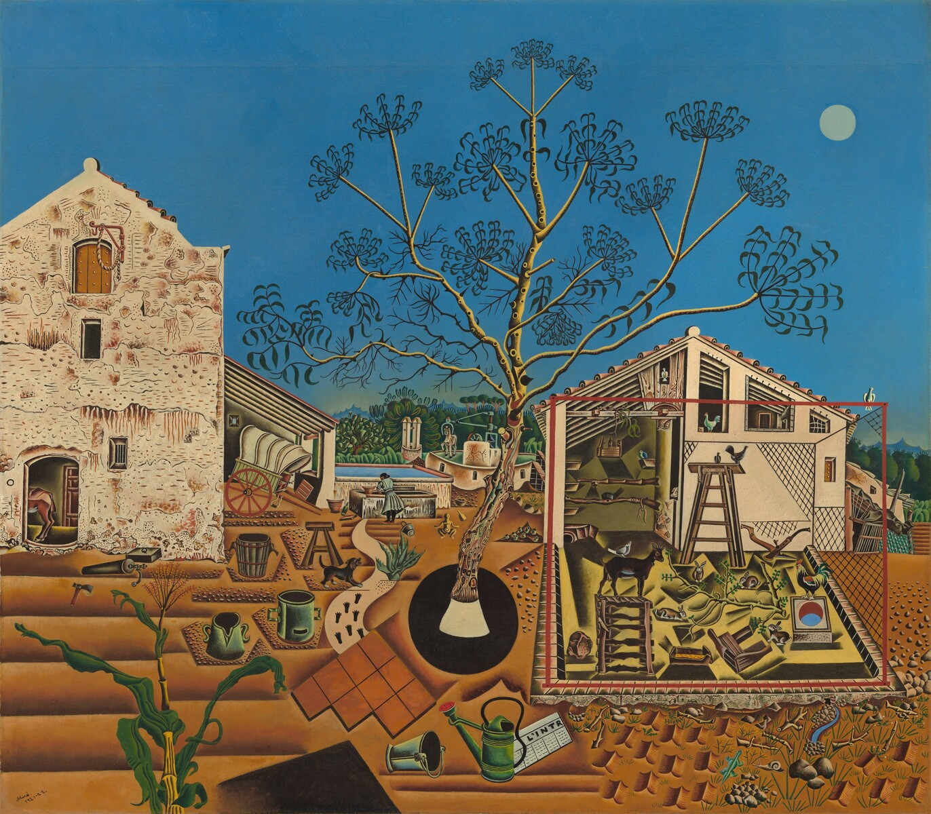
Notes:
Joan Miró, The Farm, 1921-1922, oil on canvas
overall: 123.8 x 141.3 x 3.3 cm (48 3/4 x 55 5/8 x 1 5/16 in.)
National Gallery of Art Washington, Gift of Mary Hemingway 1987.18.1
Estás mirando una reproducción digital de alta resolución del artista español Joan Miró titulada La masía, hecha en 1921. ¿Qué podría estar pasando en esta pintura? ¡Hay muchas cosas en esta imagen! Un gran algarrobo lleno de vainas rizadas en el centro del lienzo. Huellas a lo largo de un camino. Un perro ladrando. Una mujer que lava la ropa en un abrevadero mientras un burro trabaja en un molino. ¡Hay una estructura abierta ocupada por conejos, una cabra, una paloma, un pollo, un gallo y un cerdo! Y una masía, su exterior cubierto de musgo y grietas. Un caballo descansa en el interior y una carreta cubierta se apoya en el exterior. El primer plano es un paisaje seco y árido de naranjas y marrones cálidos. Cubetas, baldes y regaderas esparcidos en el patio. Un periódico se encuentra en la tierra. Una lagartija y un caracol se arrastran entre la hierba, las piedras y los palos. A la distancia hay un exuberante bosque verde y montañas. ¿Es eso un sol o una luna en el cielo? ¿Un bebé o un Buda? Miró nos deja adivinando. Esta pintura es el "retrato" de un apreciado lugar: la granja familiar de Joan Miró en Cataluña. Al describirlo, dijo: "Todo lo que pinté estaba realmente allí, pero me tomé libertades—no dibujé la pared del gallinero para que se pudiera mirar dentro de ella—y hay fallas en la escala. La masía conllevaba un realismo minucioso hasta donde podía llevarlo...“ Miró dijo que La masía "intenta resumir el mundo que me rodea... La masía fue un resumen de toda mi vida en el país. Quería poner todo lo que amaba del país en ese lienzo, desde un enorme árbol hasta un pequeño caracol".
¿Cómo Miró llegó a hacer este cuadro? Joan Miró nació, se educó y se formó como artista en Barcelona, España. Durante su juventud, pasaba veranos en la granja de su familia en Montroig, un pueblo cercano. Estos veranos se convirtieron en un importante referente para la identidad artística de Miró. En 1920, a la edad de veintisiete años, se mudó a París. Allí se inspiró en el arte cubista, con sus objetos fragmentados y formas abstractas. También tuvo influencia de los poetas y pintores surrealistas, que pretendían liberar el poder creativo de la mente subconsciente al crear imágenes en las que lo común se encontraba con lo fantástico. Mientras vivía y aprendía en París, Miró se mantuvo profundamente unido a su ciudad natal en Cataluña. Regresó a la granja familiar y comenzó a crear esta pintura en el verano de 1921. Continuó trabajando en Barcelona y luego, cuando regresó a París, pedía que le enviaran hierbas de la granja para recordarle las formas de las hojas que crecen allí. Le llevó nueve meses completos terminar este cuadro. Esta pintura temprana es un ejemplo de cómo Miró hizo de lo ordinario algo extraordinario. La escena es real y también irreal: conocida, pero desconocida. Cada elemento en el corral se respetó cuidadosamente y se describió con precisión, pero el efecto general es extrañamente como un sueño. El estilo de Miró crea una especie de realismo mágico. El artista llegó a considerar La masía como una de sus obras clave. Al describirla, dijo: "Esta imagen representa todo lo que estaba más cerca de mí en mi hogar, incluso las huellas en el camino junto a la casa... Estoy muy apegado al paisaje de mi país. Esa imagen lo hizo vivir para mí".

Slide 6
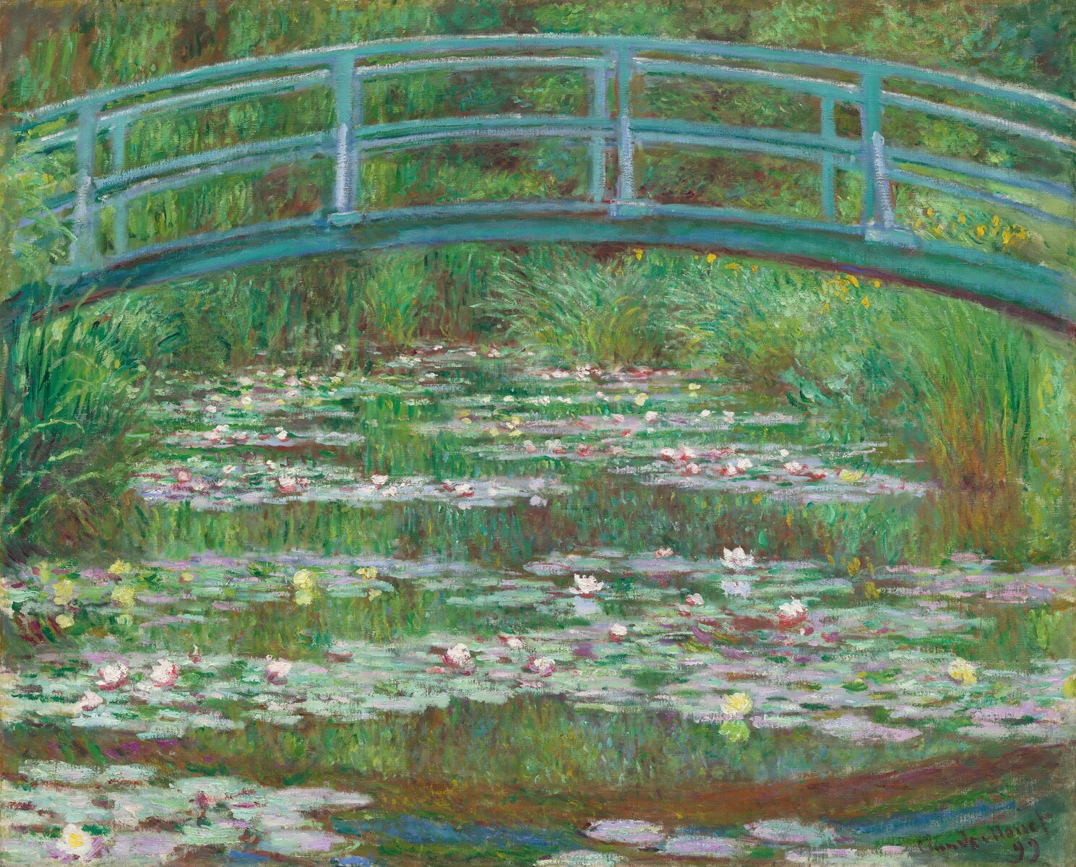
Notes:
Claude Monet, The Japanese Footbridge, 1899, oil on canvas
overall: 81.3 x 101.6 cm (32 x 40 in.)
National Gallery of Art Washington, Gift of Victoria Nebeker Coberly, in memory of her son John W. Mudd, and Walter H. and Leonore Annenberg, 1992.9.1
Estás mirando una reproducción digital de alta resolución de una pintura hecha por el artista francés Claude Monet en 1899, titulada El puente japonés. ¿Cómo hizo Monet sus pinturas? ¡Bienvenido! Bienvenido al jardín de Claude Monet. Monet fue uno de los líderes de los impresionistas, un grupo de artistas innovadores que trabajaron principalmente en Francia a mediados del siglo XIX. Los impresionistas querían capturar los efectos momentáneos de la luz y el color en el paisaje, la forma en que el paisaje se ve diferente según la temporada, el clima y la hora del día. Trabajaban rápidamente, a menudo en plein air: al aire libre. Esto a veces presentaba problemas: los artistas tenían que hacer frente a todo tipo de condiciones. Y cuando la luz cambiaba, a veces debían dejar de lado una pintura y trabajar en otra. Monet trabajó a menudo en series, haciendo varias pinturas del mismo tema. El trabajo de Monet, con sus colores brillantes y sus pinceladas audaces, se veía muy diferente del estilo de pintura más pulido aceptado por las academias de arte de París en ese momento. Pero a medida que el Impresionismo se hizo más popular, Monet ganó reconocimiento. En 1883, Monet y su familia pudieron mudarse a una gran granja rosada en el pueblo de Giverny, a unos ochenta kilómetros de París. Vivió y pintó allí por el resto de su vida.
¿Qué inspiró a Monet a hacer El puente japonés? Los jardines de Monet en Giverny, que él mismo diseñó, se convirtieron en la principal fuente de inspiración para su trabajo. Planificó minuciosamente sus jardines para que fuesen hermosos y diferentes con el cambio de las estaciones. ¡Algo siempre estaba aflorando! Cuando los terrenos en Giverny excedieron las capacidades de Monet para manejarlos por sí solo, contrató a un equipo de seis jardineros de tiempo completo para que lo ayudaran a plantar y a mantenerlos. Luego Monet emprendió otro ambicioso proyecto: un jardín acuático, inspirado en parte en el país de Japón. Compró un pedazo de tierra al otro lado de la carretera desde su casa y se dispuso a desviar un pequeño arroyo para construir un estanque. Para evocar la sensación de un jardín japonés, Monet cubría las orillas curvas del estanque con lirio y bambú. Arces japoneses y sauces llorones rodeaban el estanque y lirios acuáticos amarillo, rosa y blanco pastel flotaban en su superficie. Finalmente, Monet construyó un puente arqueado de madera basado en los puentes que había en las estampas japonesas que coleccionaba. Pero el puente de Monet estaba pintado de un azul verdoso brillante en lugar del rojo tradicionalmente usado en Japón. El puente japonés es una de una serie de doce pinturas que Monet realizó en 1899 del puente y del estanque de nenúfares. Aquí, el estanque en sí casi llena el lienzo: Monet ha recortado tanto el cielo como la orilla. Los lirios forman bandas horizontales en la superficie brillante del agua, mientras que los reflejos de las cañas y las ramas del sauce se representan con pinceladas cortas y verticales. El mismo puente se curva a través de la parte superior del lienzo en una línea ininterrumpida: busque su reflejo en el agua de abajo.

Slide 7
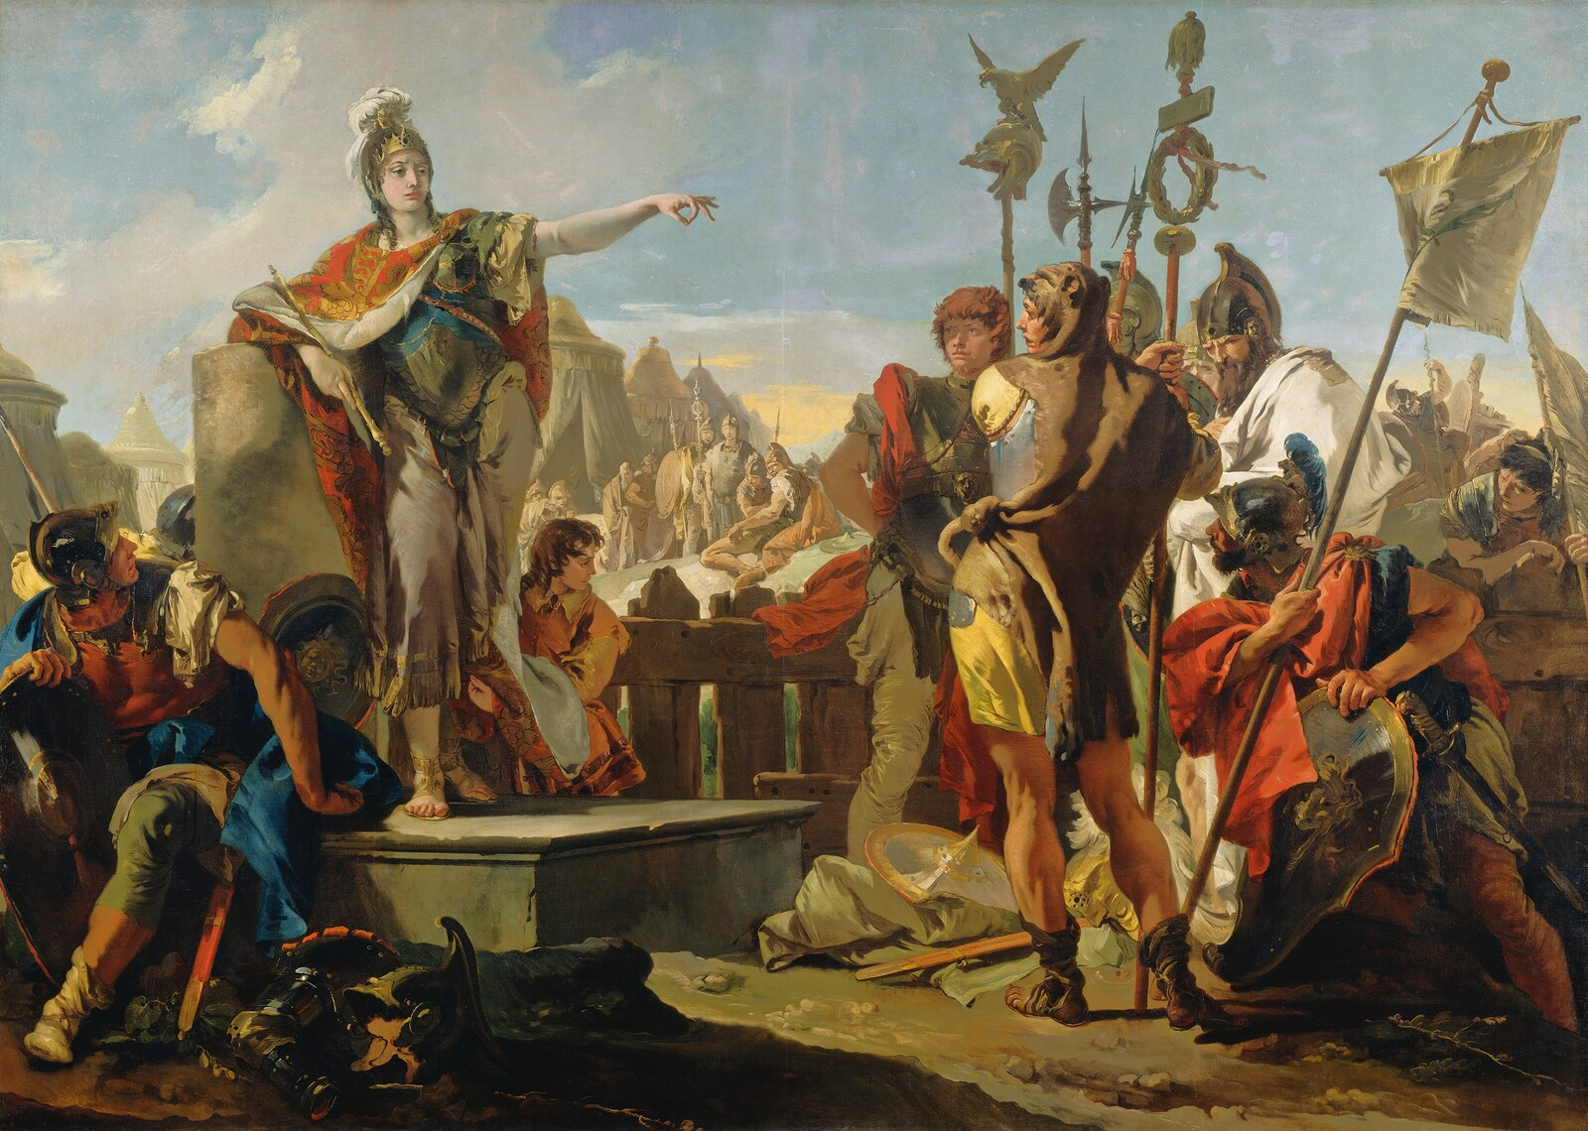
Notes:
​​Giovanni Battista Tiepolo, Queen Zenobia Addressing Her Soldiers, 1725/1730, oil on canvas
overall: 261.4 x 365.8 cm (102 15/16 x 144 in.)
National Gallery of Art Washington, Samuel H. Kress Collection, 1961.9.42
Estás mirando una reproducción digital de alta resolución de una pintura del artista veneciano Giovanni Battista Tiepolo, hecha probablemente entre 1725 y 1730, titulada La reina Zenobia dirigiéndose a sus soldados. ¿Conoces la historia de la reina Zenobia? Es posible que hayas oído hablar de Cleopatra, pero en algunas partes del mundo, ¡Zenobia es aún más famosa! Zenobia fue reina de Palmira, en Siria, en el siglo III e. c. Durante mucho tiempo, Palmira había sido un oasis para caravanas que viajaban entre el Golfo Pérsico y el Mar Mediterráneo. Para entonces, se había convertido en una importante potencia económica y militar en el Cercano Oriente. Después de que su esposo Odenato fuera asesinado en 267 e. c., Zenobia tomó el poder de Palmira. Gobernó como regente por su hijo pequeño. Como diplomática habilidosa y estratega militar, desafió la autoridad del imperio romano en el este. Como mujer, jugó un papel inusual en el mundo antiguo y llevó a sus tropas a victorias en Egipto y Asia Menor, lo que le hizo ganar su admiración y respeto. En solo cinco años, la reina Zenobia se convirtió en una amenaza para Roma. Luego el emperador romano, Aureliano, llevó al ejército romano a asediar Palmira. En la pintura de Tiepolo, Zenobia se dirige a sus soldados justo antes de la batalla final. Una reina guerrera, lleva una armadura y su escudo descansa a sus pies. Un sirviente evita que su túnica toque el suelo. Los soldados de Zenobia, que llevan estandartes y la bandera de Palmira con sus palmas cruzadas, la miran mientras les habla desde una plataforma elevada o un estrado. Su pose recuerda la forma en que representaban a los emperadores romanos en antiguas esculturas y monedas. Su gesto: un brazo extendido, formando un círculo con el pulgar y el índice, podría haber tenido la intención de llamar a todos al orden. Tristemente, Zenobia fue derrotada por el emperador Aureliano, y este fue el principio del fin para Palmira. A Zenobia la tomaron como prisionera y la llevaron a Roma, donde la pasearon por las calles atada con cadenas de oro.
Quizás te estés preguntando... ¿Por qué hizo Tiepolo esta pintura? Giovanni Battista Tiepolo trabajó en Venecia, Italia, en el siglo XVIII, dentro de la gran tradición de la pintura histórica. La palabra historia proviene de la palabra italiana istoria que significa narrativa o historia, y los personajes del trabajo de Tiepolo se extrajeron de la historia, la literatura, la mitología y la religión. Tiepolo trabajaba en una escala proporcionalmente grande: ¡esta pintura tiene dos metros y medio de alto y tres metros y medio de ancho! Aunque la reina Zenobia siguió siendo un modelo de valor a lo largo de la historia, las representaciones de ella fueron poco frecuentes en el arte veneciano, un arte hecho en Venecia, Italia, entre los siglos XV y XVIII. Una familia prominente de Venecia, la familia Zenobio, probablemente encargó al artista veneciano Tiepolo que hiciera al menos tres pinturas para representar la historia de la reina Zenobia. Con apellidos casi idénticos, es posible que la familia Zenobio haya querido afirmar que la reina Zenobia era un antepasado lejano. Observa la luz clara y el color saturado, característicos de la pintura veneciana, y la composición teatral, con las figuras en primer plano dispuestas como en un escenario. Las otras dos pinturas narrativas de esta serie están ahora en otras colecciones. Representan a Zenobia encadenada y Zenobia ante el emperador Aureliano, y comparten las características de la pintura veneciana. A través de su larga carrera, la fama de Tiepolo continuó creciendo y, actualmente, permanece en su habilidad como narrador dramático de lo sagrado y lo secular. Además de decorar las iglesias y palacios de Venecia, recibió encargos del extranjero para otros grandes cuadros y frescos en los techos. Hoy en día, las ruinas monumentales de la ciudad de Palmira, en el desierto sirio al noreste de Damasco, son patrimonio mundial de la UNESCO. Desafortunadamente, gran parte de estos sitios antiguos fueron destruidos por terroristas en los últimos años. Sin embargo, la historia de la reina Zenobia sigue vigente hoy en día.

Slide 8
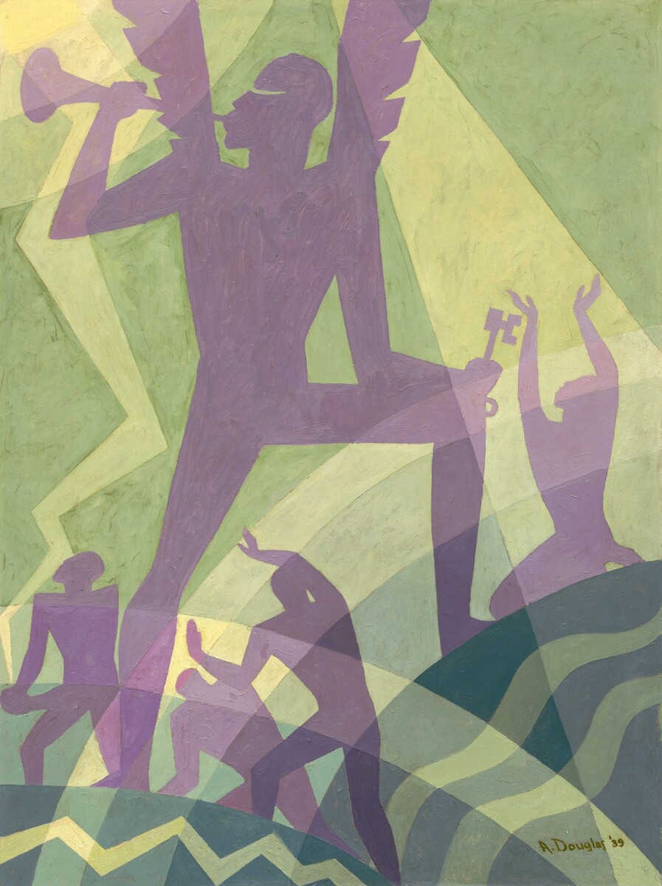
Notes:
Aaron Douglas, The Judgment Day, 1939, oil on tempered hardboard
overall: 121.92 × 91.44 cm (48 × 36 in.)
National Gallery of Art Washington, Patrons’ Permanent Fund, The Avalon Fund, 2014.135.1
Estás mirando una reproducción digital de alta resolución de una pintura hecha por el artista norteamericano Aaron Douglas en 1939, titulada Judgment Day. ¿Qué influyó en el arte de Aaron Douglas? Nacido en Kansas en 1899, Aaron Douglas comenzó a dibujar y pintar cuando era un niño. Llegó a convertirse en el primer afroamericano en obtener un título en arte de la Universidad de Nebraska. Enseñó arte en la secundaria y luego, en 1925, tomó la audaz decisión de mudarse a Harlem, la capital cultural de la población negra de Estados Unidos a principios del siglo XX. Allí se unió a un movimiento que se conocería como el Renacimiento de Harlem, una explosión de actividad cultural de académicos, escritores, artistas, poetas y músicos negros, que incluía a W.E.B. DuBois, Langston Hughes, Zora Neale Hurston, Augusta Savage, Duke Ellington y muchos otros. Estos artistas estaban ansiosos por experimentar con nuevas formas de expresar temas de orgullo racial, raíces africanas, el sur de Estados Unidos y la igualdad social y política, y Douglas estaba emocionado de unirse a ellos. Douglas desarrolló un estilo único, enfatizando los trazos fuertes, colores planos y las formas en siluetas. Combinó estas características con motivos del arte tradicional africano, los ritmos de la música jazz y elementos de la arquitectura y el diseño Art Déco de Nueva York. Douglas dijo: "Mi trabajo tuvo un impacto en el mundo del arte solo por ser diferente. Cuando entré al mundo de las artes por primera vez, tenía la intención de hacer arte clásico, algo que todos conocían bien. Pero [mi profesor] me ayudó a encontrar mi propio estilo artístico. Algo que era personal y que nadie había visto antes. Algo como la mezcla de lo moderno y lo africano para crear una nueva experiencia a partir de lo viejo.“ Douglas creía en el poder de la educación como una fuerza para el cambio en la vida afroamericana. En1938, comenzó a enseñar en la Universidad Fisk en Nashville, donde fundó el departamento de arte. Continuó enseñando en la facultad de Fisk durante casi 30 años, formando a varias nuevas generaciones de artistas afroamericanos.
¿Qué está pasando en esta pintura? The Judgment Day representa al arcángel Gabriel en un haz de luz, de pie entre la tierra y el mar, con una trompeta en una mano y la llave del cielo en la otra. La pintura se refiere a la vida después de la muerte y cómo, en el Día del Juicio, las almas de los vivos y los muertos serán redimidas o condenadas, dependiendo de su fe y sus acciones durante la vida terrenal. Con una llave del reino de los cielos en su mano izquierda, Gabriel toca su trompeta para convocar a juicio a las almas de la tierra. Las almas de los muertos se despiertan; dos de ellos levantan la mano en alabanza y reconocimiento de la música. El ritmo se transmite mediante círculos y ondas concéntricas, como si el sonido de la trompeta se hiciera eco a través de la obra mediante los tonos amarillo, verde y lavanda. Fue en 1927 cuando James Weldon Johnson, escritor y activista, le pidió a Douglas que creara las ilustraciones de su libro Los trombones de Dios: Siete sermones en verso para negros. Cada uno de los sermones o poemas de Johnson se basó en una historia de la Biblia, y cada uno resonó con los ritmos y la cadencia de los sermones afroamericanos tradicionales. Douglas estudió los versos y se esforzó por expresar estos mismos ritmos en las ilustraciones que hizo para el libro. Debido a que Los trombones de Dios se imprimiría en blanco y negro, Douglas trabajó en un distintivo estilo gráfico en blanco y negro para las ilustraciones originales. Más tarde, retomó los dibujos, ampliando y transformando muchos de ellos en pinturas al óleo grandes y coloridas, como la que se ve aquí en Judgment Day. Douglas continuaría colaborando con muchos escritores, proporcionando ilustraciones para sus novelas y poemas. Se convirtió en uno de los ilustradores de libros y diseñadores de portadas más populares del Renacimiento de Harlem.

Slide 9
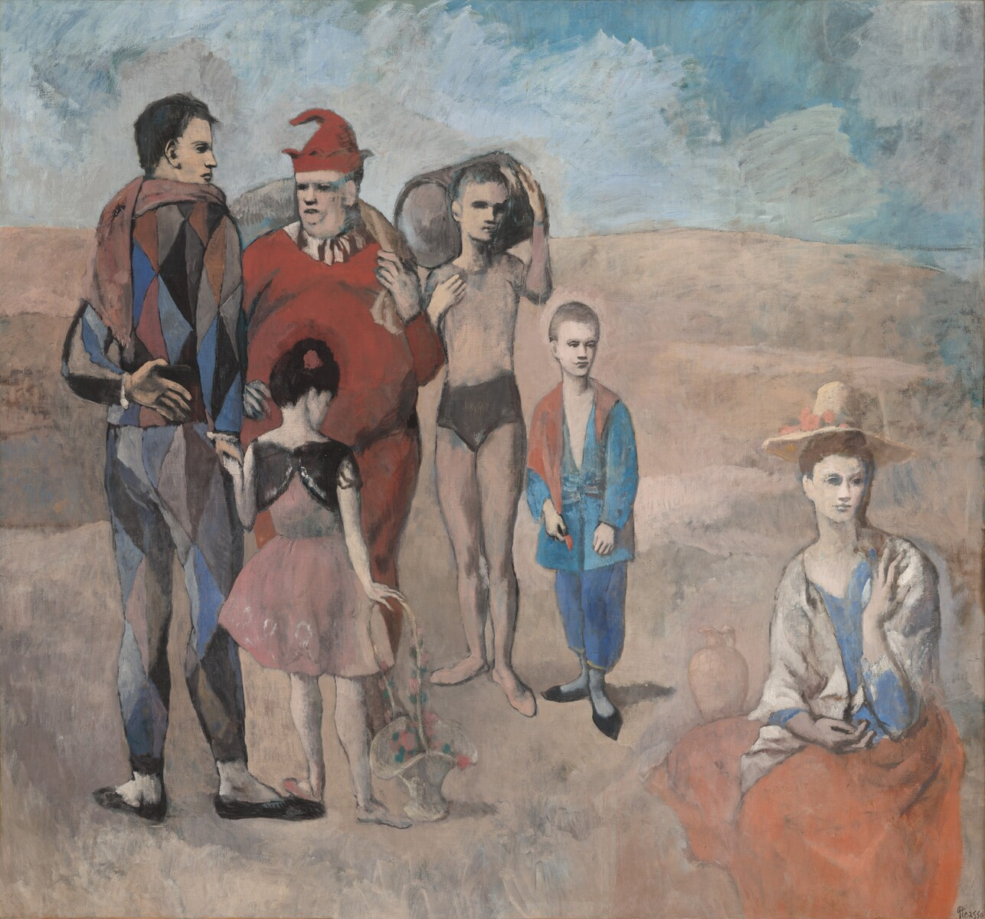
Notes:
Pablo Picasso, Family of Saltimbanques,1905, oil on canvas
overall: 212.8 x 229.6 cm (83 3/4 x 90 3/8 in.)
National Gallery of Art Washington, Chester Dale Collection, 1963.10.190
Estás mirando una reproducción digital de alta resolución de una pintura realizada en 1905 por el artista español Pablo Picasso, titulada Familia de saltimbanquis. ¿Qué está pasando en esta pintura? Picasso nos presenta a una familia de saltimbanquis, o artistas callejeros, reunidos en un entorno vacío. Saltimbanquis es una palabra francesa que significa literalmente saltar sobre bancos, ¡lo cual es un truco que hacen los acróbatas! En el lado izquierdo de la pintura, un arlequín o bufón viste un traje con dibujos de diamantes. Sostiene la mano de una joven con un vestido rosa que lleva una cesta de flores. Un gran payaso con un disfraz rojo y dos jóvenes acróbatas, uno de ellos con un barril, completan el círculo. Una mujer con un sombrero decorado con flores se sienta a un lado. Mira otra vez la pintura. Examina la postura de cada personaje, los gestos de las manos y los pies, y las expresiones faciales. Algunos de sus gestos se parecen entre sí, pero sus ojos nunca se encuentran. Hay a la vez una sensación de conexión y aislamiento. ¿No deberían estos artistas estar haciendo malabares, dando vueltas, bailando, jugando con amplias sonrisas en sus caras, demostrando la alegría y la energía de un circo? En vez de eso, Picasso los presenta en un momento quieto, contemplativo. ¿Y dónde podrían estar? ¿Están varados en medio de un desierto o perdidos en una playa desolada? Picasso nos da algunas pistas. Picasso declaró: "Los colores, como las características, siguen los cambios de las emociones". Hizo esta pintura al principio de su carrera, durante un tiempo a menudo descrito como sus períodos azul y rosa. Estaba explorando la forma en que el color y las líneas podían expresar sus ideas y emociones. En su Período azul, Picasso experimentó con tonos azules fríos, creando una serie de pinturas que evocaban estados de ánimo tristes y melancólicos. Pocos años después, Picasso comenzó a pintar con colores más cálidos y delicados como rosas, naranjas, rojos y marrones. Familia de saltimbanquis combina sus paletas de los períodos azul y rosa. Es una de las pinturas más importantes de su carrera temprana.
¿Cómo se relaciona esta pintura con la vida de Picasso? Pablo Picasso fue uno de los artistas más ingeniosos del siglo XX. Continuamente buscaba nuevas formas de representar el mundo y se le admira por su experimentación con diferentes estilos, materiales y técnicas. Indicó: "Mi trabajo es como un diario. Para entenderlo, tienes que ver cómo refleja mi vida". La Familia de saltimbanquis se conecta con la vida de Picasso en ese momento. En 1904, a la edad de 23 años, Picasso dejó su hogar y su familia en España y se mudó a París, el centro del mundo del arte en ese entonces. Vivía en Montmartre, un barrio de clase trabajadora en las afueras de la ciudad. Montmartre era conocida por sus galerías de arte, cafés bohemios, clubes nocturnos y salones de baile. Allí se hizo amigo de otros artistas de vanguardia: escritores, poetas y pintores que probaban cosas nuevas y sobrepasaban los límites de lo que el arte podía ser. También quedó fascinado con otro grupo de personas que conoció en la zona: los payasos y acróbatas que actuaban en el Cirque Médrano, un circo ubicado cerca. Sentía una conexión especial con estos artistas y los consideraba como forasteros quienes, como él, estaban llenos de imaginación y energía creativa. Para Picasso, estos saltimbanquis errantes fueron una representación suya y de sus compañeros artistas, una especie de familia extendida con la que se identificaba. De hecho, el personaje bufón de Arlequín, alguien que quería romper con las tradiciones de la sociedad, se convirtió en un símbolo personal de Picasso. En esta pintura, el bufón del traje de diamantes es un autorretrato del artista cuando era joven.

Slide 10
Notes:
Byron Kim, Synecdoche, 1991-present, oil and wax on lauan plywood, birch plywood, and plywood
each panel (overall installed dimensions variable): 25.4 × 20.32 cm (10 × 8 in.)
National Gallery of Art Washington, Richard S. Zeisler Fund, 2009.39.1.1-560
Estás mirando una reproducción digital de alta resolución de una fotografía de Sinécdoque, una obra de arte hecha a principios de 1991 y que continúa hasta el presente, del artista coreano-estadounidense Byron Kim. ¿Qué es una "sinécdoque"? Byron Kim nació en 1961 en La Jolla, California, y ahora vive y trabaja en Brooklyn, Nueva York. Se especializó en literatura inglesa en la universidad y este estudio cercano del lenguaje ha documentado su arte. Se describe a sí mismo como un "pintor de textos sin texto", un comentario que destaca la importancia de las palabras y las ideas en su proceso artístico. Sinécdoque viene del griego y significa "comprensión simultánea". Se refiere a una figura del discurso que toma una parte de algo para representar al todo, o el conjunto para representar sus partes. Por ejemplo, "todas las manos en la cubierta" o "todos los pies a la pista de baile" son expresiones que usan una sinécdoque, donde las manos y los pies representan personas enteras. Los escritores utilizan este dispositivo literario para aumentar la descripción, agregar simbolismo o metáfora, o enriquecer la voz de un personaje. Esta obra de arte de Byron Kim analiza la relación entre las partes y el todo. Las partes son cientos de paneles rectangulares que él llama "retratos de tonos de piel". Cada uno representa el color de la piel de una persona. Cuando se muestran juntos, se forman nuevos significados e interpretaciones. Kim señaló: "Quería concentrarme en algo muy pequeño para evocar algo muy grande". Con Sinécdoque, Kim explora los temas de la raza, la representación y la identidad, así como el significado de los retratos individuales y grupales. Kim no trata de presentar una "respuesta" o un mensaje único; su trabajo nos invita a pensar, reflexionar y hacer más preguntas. Al aislar una parte (el tono de la piel de una persona) y luego combinarla con otras, Sinécdoque invita a hacer grandes preguntas como: ¿Cuáles son los límites de la representación? ¿Cómo y por qué categorizamos a las personas en nuestra comunidad y en nuestro mundo?
¿Cómo y por qué Byron Kim hizo esto? Kim dice: "La parte más emocionante de hacer una obra de arte es tener una buena idea". Con Sinécdoque, su idea fue crear "retratos del tono de la piel", capturando el color de la piel de determinadas personas. Comenzó la serie en 1991 con retratos de su familia y amigos, incluidos sus compañeros artistas. También incluyó un autorretrato. Después, se acercó a extraños en el parque o en la biblioteca de la ciudad de Nueva York. Desde entonces, ha ido agregando al trabajo de forma intermitente, más recientemente en 2017, cuando Kim realizó retratos de visitantes y empleados de la Galería Nacional de Arte. Hay más de 500 paneles y la obra está en curso. Para hacer los retratos en la Galería Nacional, en el atrio del edificio Este, Kim colocó cinta adhesiva en el brazo de una persona. Mezcló una variedad de colores (amarillos, rosas, azules, púrpuras) para encontrar el tono de la piel, aplicando pintura en la cinta a medida que avanzaba. Cuando estaba satisfecho con la coincidencia con el color de la piel de la persona, guardaba el color mezclado en una bolsa y escribía el nombre de la persona en ella. Este proceso tomó alrededor de 20 a 30 minutos para cada persona. De vuelta en su estudio, mezcló la pintura al óleo con cera y pintó sobre un panel de madera de 8 x 10 pulgadas. Luego extendió la pintura con una espátula para obtener una superficie lisa. Los paneles monocromáticos están dispuestos en una cuadrícula, en orden alfabético tomando el primer nombre de la persona, que se identifica en una etiqueta de la pared. Juntos, la gama de paneles de colores variados (rosas, marrones, amarillos y tonos crema) crea una obra de arte significativa. Kim está fascinado con el color: por la forma en que el color puede transmitir un significado, la forma en que puede ser una metáfora o un símbolo, y la forma en que esos significados y metáforas del color pueden cambiar en relación con los otros colores que lo rodean. Sinécdoque combina muchas ideas, incluido el absurdo de reducir la identidad compleja de un individuo al color de la piel. Al reflexionar sobre la forma en que la obra ha crecido y cambiado durante más de veinte años, Kim señaló: "Este trabajo ha llegado a reconocer un tipo de inclusión que no esperaba cuando lo hice por primera vez. Es muy importante mantener en nuestra mente la idea de incluir a todos, especialmente ahora".

Slide 11
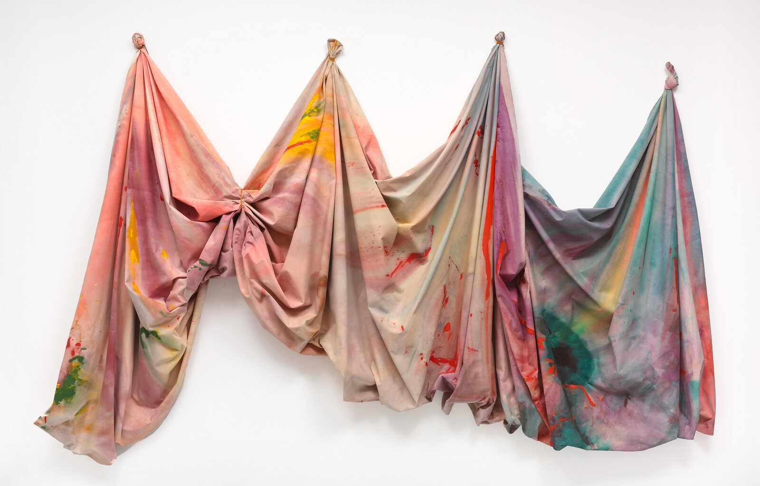
Notes:
Sam Gilliam, Relative, 1968, acrylic on canvas
overall (suspended [installed] canvas): 304.8 x 411.48 cm (120 x 162 in.), overall (full canvas): 304.8 x 1341.1 cm (120 x 528 in.)
National Gallery of Art Washington, Anonymous Gift 1994.39.1
Estás mirando una reproducción digital de alta resolución de una obra de arte de Sam Gilliam, titulada Relative, realizada en 1968. ¿Quién es Sam Gilliam? Nacido en Tupelo, Mississippi, en 1933, Sam Gilliam se crio en Louisville, Kentucky, y estudió arte en la Universidad de Louisville. Después de una temporada en el ejército, en 1962 se estableció en Washington, D.C., donde encontró una próspera comunidad artística en el barrio de Shaw, predominantemente afroamericano, donde aún vive en la actualidad. En D.C., Gilliam recibió nuevas ideas en el arte abstracto que lo inspiraron a alejarse de las imágenes realistas para adoptar el color como el tema principal de sus pinturas. Pronto se le asoció con la Washington Color School, un grupo de artistas que hacía pinturas abstractas de colores expansivos. Comenzó a explorar nuevas formas de pintar vertiendo pintura diluida directamente sobre lienzos sin imprimación. La experimentación de Gilliam lo llevó a un gran descubrimiento cuando decidió eliminar las barras del bastidor del lienzo y, en su lugar, drapeó una enorme tela ondulante en la pared. En parte, inspirado en los tendederos que podía ver desde la ventana de su apartamento, esta nueva forma de arte, que unía pintura con escultura, hizo a Gilliam famoso internacionalmente. A Gilliam le encanta la música jazz y a menudo la escucha en su estudio. Quiere crear un estado de ánimo similar con la pintura y el lienzo. Dice que su trabajo evoca "el drama de la música y el de los colores que se unen". Después de más de sesenta años de hacer arte, Gilliam continúa explorando nuevas posibilidades de abstracción, señala: "Incluso como artista, descubro cosas nuevas cada día, cada vez que voy a un museo, y para eso están las obras de arte".
¿Cómo Sam Gilliam hizo esto? Relative es un ejemplo de las pinturas como cortinas teñidas en color a gran escala e innovadoras de Sam Gilliam. El trabajo cuelga en la pared de la galería, de 4 metros de ancho y 3 metros de altura. Gilliam inventó una nueva forma de arte con sus pinturas de "drapeado". En lugar de estirar el lienzo sobre un soporte o un bastidor para hacer una superficie rectangular plana, pintó directamente sobre un lienzo sin estirar y sin tratar. Gilliam comenzó su trabajo vertiendo y haciendo manchas con pinturas acrílicas acuosas en grandes sábanas de tela. Luego, a medida que las pinturas empapaban la superficie, las dobló como acordeones, lo que agregó más lavados de color. Dejó secar los paquetes empapados dejando que los colores se destiñeran en la tela. A Gilliam le gustó que el azar se convirtiera en parte del proceso. Cuando abrió los lienzos... ¡sorpresa!: encontró deslumbrantes abstracciones de colores arremolinados y en capas. A continuación, Gilliam agrupaba el lienzo en áreas y lo "esculpía" en una forma fluida tridimensional, suspendiéndolo con ganchos y cuerdas y dejándolo colgar libremente. El título de este trabajo, Relative, se refiere al hecho de que la obra de arte cambia cada vez que se instala en una pared o en un entorno arquitectónico diferente: las relaciones entre la tela recolectada se pueden ajustar, los pliegues, las sombras, todo el conjunto se reconfigura colectivamente. Gilliam cree que: "Hacer, construir, pensar es simplemente importante. Es de lo que se trata el mundo".

